Slide 1
SSL
부재 : 서버를 신뢰할 수 없다.

Slide 2

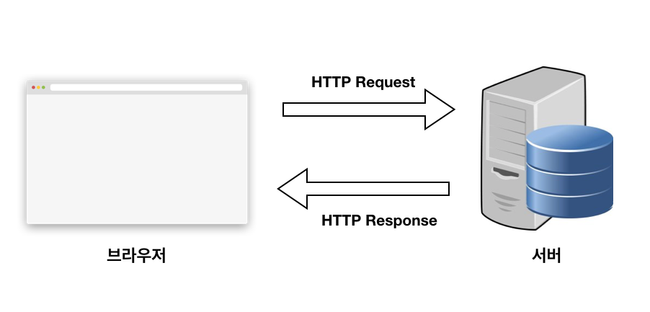
SSL(Secure Socket Layer)
인증방식
CA
5. SSL인증서 검증 완료
1. 사이트정보 제공
4. SSL인증서 검증 요청
2. SSL인증서 발급
3. SSL인증서 전달
6. 서버신뢰

Slide 3
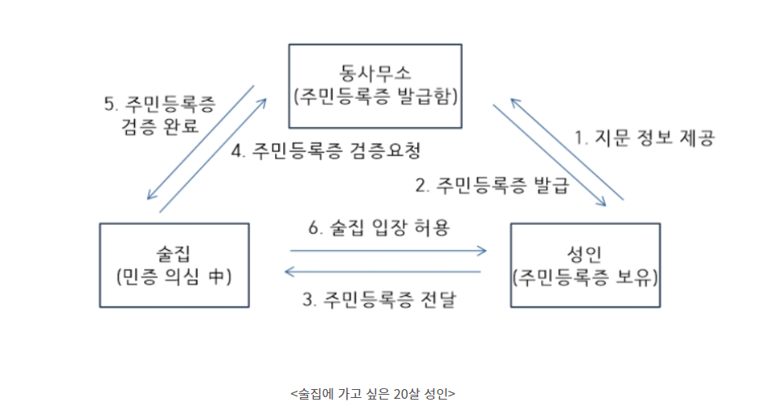

Slide 4
대칭키 / 비대칭키

Slide 5



암호화
데이터를 알아볼 수 없는 모습으로 변경하여 감추는 것
복호화
암호화된 데이터를 해독이 가능한 평문 데이터로 되돌리는 것

Slide 6
대칭키!!
대표적인 알고리즘 : DH,DHE(Diffie-Hellman, Diffie-Hellman Ephermeral)
데이터의 암호화와 복호화에 사용되는 키가 같다면!?
비대칭키!!
대표적인 알고리즘 : RSA
데이터의 암호화와 복호화에 사용되는 키가 다르다면!?

Slide 7
대칭키 / 비대칭키
대칭키
- 비대칭키 방식에 비해 빠르다.
- 데이터를 암호화한 키로 복호화를 하기때문에 송/수신자가 같은 키를 가지고 있어야한다.
- 키를 전달해야 한다는 문제점이 존재(전송 중 탈취 가능성)
- SSL에서 대칭키 는 실제 데이터를 암호화하는 용도로 사용
비대칭키(공개키)
- 대칭키 방식에 비해 느리다.
- 키 탈취위험이 대칭키 방식에 비해 적다
- 일종의 인증수단으로 사용할 수 있다.
- SSL에서 비대칭키(공개키) 는 서버의 인증과 대칭키의 전달을 위해 사용

Slide 8
SSL(Secure Socket Layer)
인증방식
CA
복호화 성공 시 서버의 인증과
서버의 공개키 획득
5. SSL인증서 검증 완료
공개키도 함께 제공
1. 사이트정보 제공
4. SSL인증서 검증 요청
기관에 직접 요청하지 않고
브라우저에 등록되어 있는
공개키 리스트 중 선택
2. SSL인증서 발급
서버정보와 공개키를 CA의
개인키로 암호화한 인증서
3. SSL인증서 전달
6. 서버신뢰
획득한 공개키로 자신의 대칭키를
암호화 한 후 서버에 전송

Slide 9
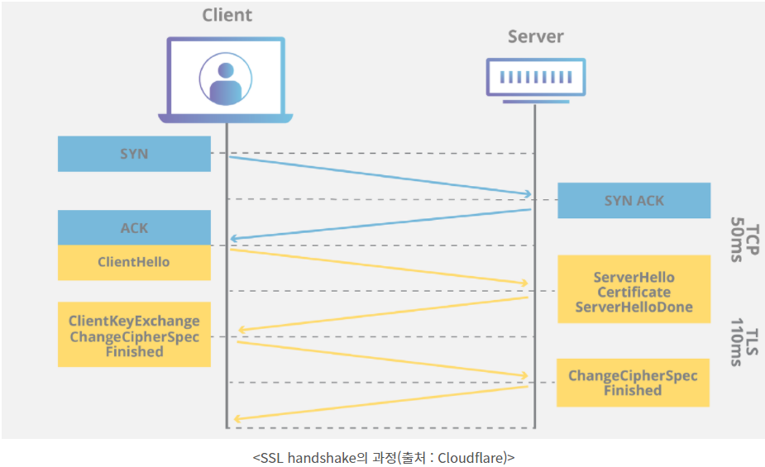
SSL(Secure Socket Layer)
TCP-HandShake 이후 서버인증과 대칭키 전달을 위한 TLS 프로토콜

Slide 10
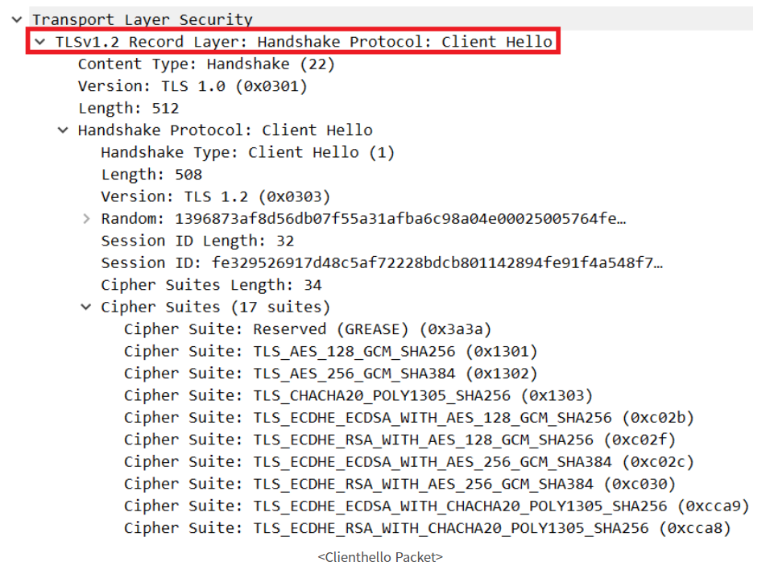
SSL(Secure Socket Layer)
ClientHello
- SSL Protocol Version,
- SessinID,
- 사용가능한 Cipher Suite목록,
- Ramdom byte
…
을 서버에 전송한다.

Slide 11
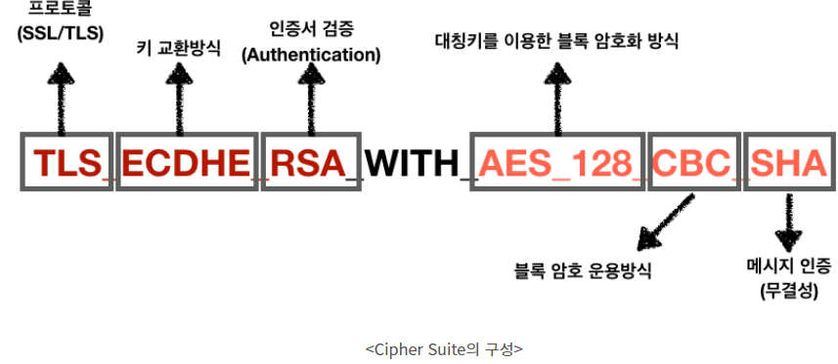
SSL(Secure Socket Layer)
ClientHello

Slide 12
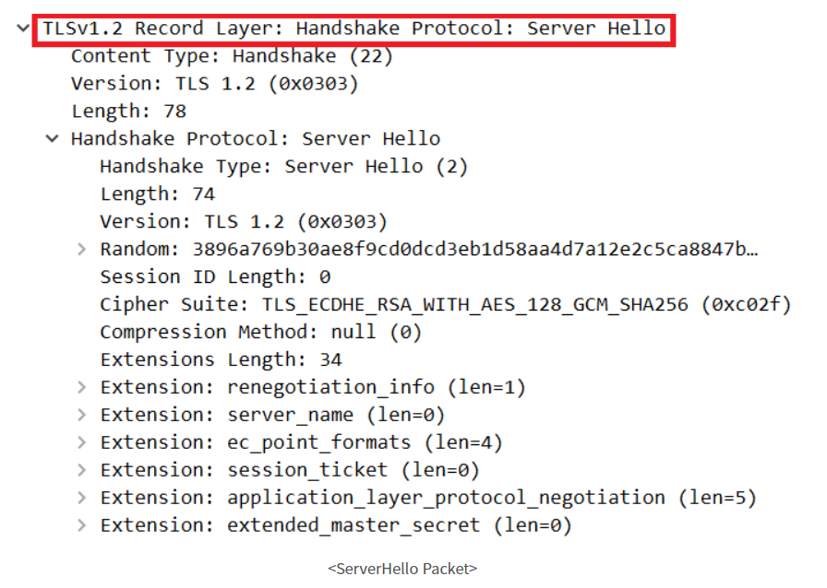
SSL(Secure Socket Layer)
ServerHello
Client에서 보낸 Cipher Suite중
하나를 선택해 응답한다.

Slide 13
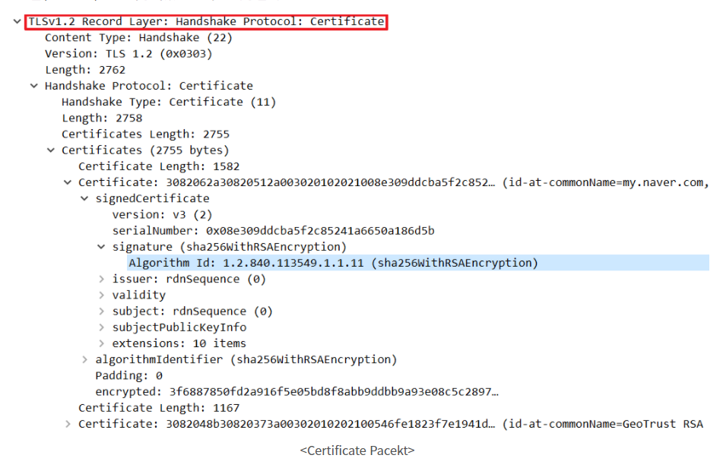
SSL(Secure Socket Layer)
Certificate
Server는 자신의 SSL인증서를 Client에게 전달한다.

Slide 14
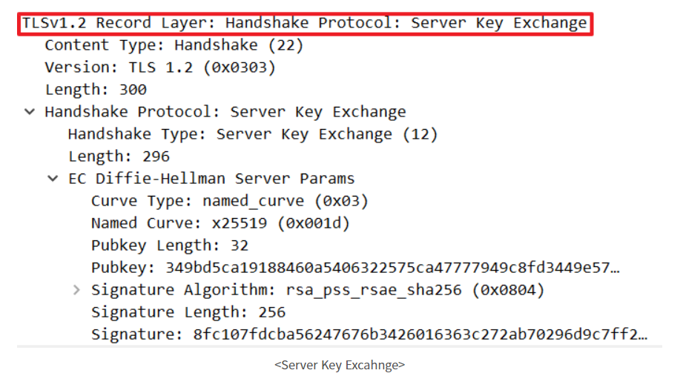
SSL(Secure Socket Layer)
Server Key Exchange(생략가능)
인증서에 공개키가 없을 경우,
키를 생성하기 위한 파라미터를 전송

Slide 15
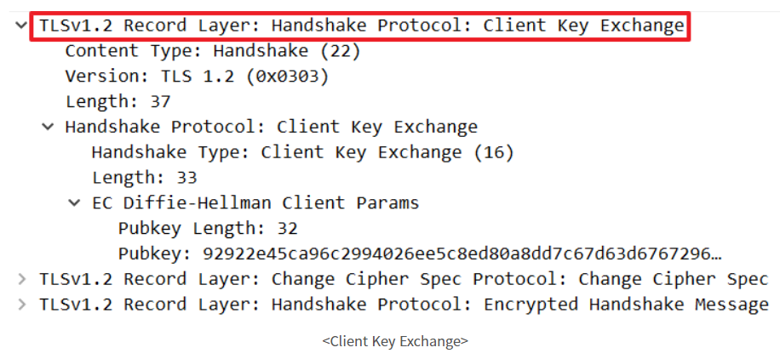
SSL(Secure Socket Layer)
Client Key Exchange
SSL인증서를 안에 들어있는
공개키를 이용해 대칭키를
암호화해 Server에 전달

Slide 16
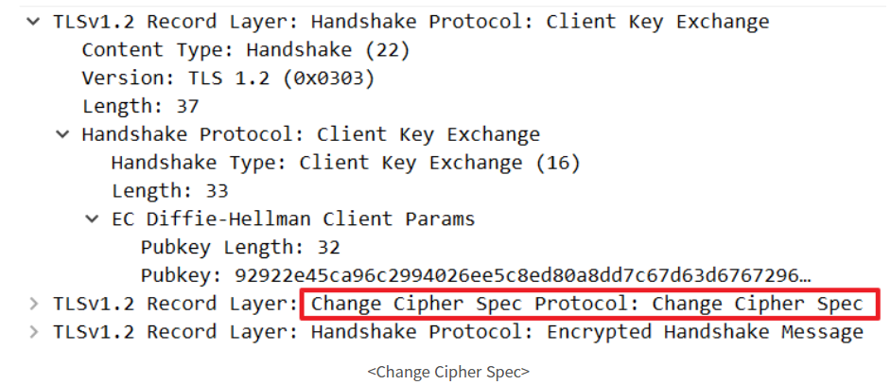
SSL(Secure Socket Layer)
Change Cipher Spec
지금 암호화 방식이 변경되었으며,
이후 전송되는 것들은 모두 지금까지 협상되던
CipherSpec과 키 값에 의해
암호화 및 압축되어 전송됨을 상대방에게 알림.

Slide 17
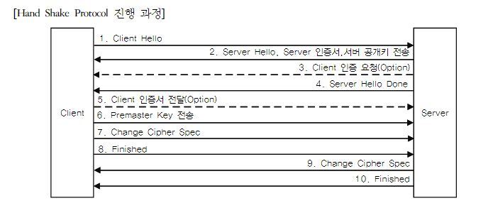
SSL(Secure Socket Layer)

Slide 18
감사합니다.

Slide 19
참고
https://aws-hyoh.tistory.com/47?category=768734
https://aws-hyoh.tistory.com/39?category=768734
https://aws-hyoh.tistory.com/38?category=768734
https://aws-hyoh.tistory.com/34?category=768734
https://aws-hyoh.tistory.com/59?category=768734
https://aws-hyoh.tistory.com/113?category=768734
https://brunch.co.kr/@sangjinkang/38
https://hanjungv.github.io/2017-11-07-1_CS_SSL/
https://it-sunny-333.tistory.com/144
https://m.blog.naver.com/PostView.naver?isHttpsRedirect=true&blogId=skinfosec2000&logNo=222135874222
https://m.blog.naver.com/xcripts/70122755291
https://liveyourit.tistory.com/183
https://sallas1.tistory.com/10?category=637864

